Slide 1
নির্দেশনা স্লাইড
Slide Note যুক্ত করা হয়েছে, শ্রেণিকক্ষে পাঠদানের পূর্বে Slide Note দেখে নিতে পারেন এবং F5 চেপে পাঠটি উপস্থাপন শুরু করতে পারেন। পাশাপাশি আপনার নিজস্ব চিন্তা-চেতনা কনটেন্টকে আরো বেশী ফলপ্রসু করবে আশা করি...
বি:দ্র: এই পাঠ শুরু করার পূর্বে শিক্ষকের পাঠ্যপুস্তকের সাথে Content টি মিলিয়ে নেওয়া উচিত।

Slide 2
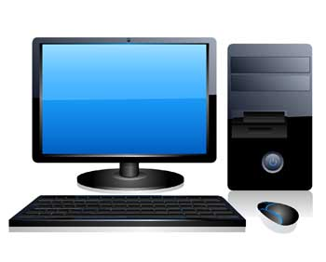
স্বাগতম
Notes:
পাঠ সংশ্লিষ্ট বিধায় কম্পিউটারের এর ছবি দেওয়া হয়েছে কারন কম্পিউটারটি পাঠের সাথে মিল রয়েছে।

Slide 3
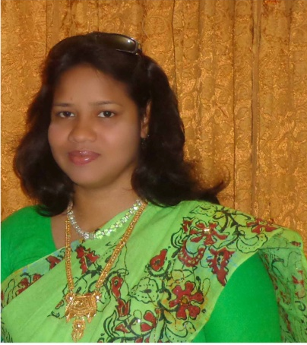

পরিচিতি
লাভলী মল্লিক
কম্পিউটার শিক্ষক
বৈটপুর এম,ইউ, মাধ্যমিক বিদ্যালয়
বাগেরহাট সদর।
মোবাইল নং-০১৭১২৪০৪১২৩
lovelymollick@gmail.com
বিষয়: তথ্য ও যোগাযোগ প্রযুক্তি
শ্রেণি : ষষ্ঠ
অধ্যায় : তৃতীয় অধ্যায়
পাঠ : ১ ICTএর নিরাপদ ব্যবহার )
সময় : ৫০ মিনিট
Notes:
এই স্লাইডটি শিক্ষকের জন্য, শিক্ষক ইচ্ছা করলে হাইড করে রাখতে পারেন অথবা দেখানো যেতে পারে।

Slide 4
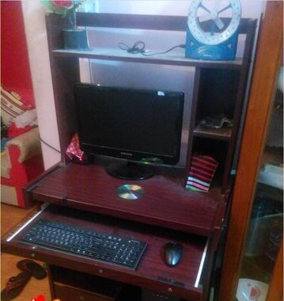
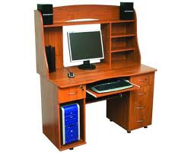
চিত্রের কোন ব্যবহারটি নিরাপদ বলে তুমি মনে কর।
Notes:
শিক্ষক শিক্ষার্থীদের নিকট থেকে পাঠ শিরোনাম বের করার লক্ষ্যে প্রশ্ন করতে পারেন – ১। কোন ব্যবহারটি নিরাপদ বলে তুমি মনে কর।? সম্ভাব্য উত্তর : পরিস্কার পরিচ্ছন্ন ভাবে রাখা কম্পিউটার

Slide 5

পাঠ ঘোষনা
তথ্য ও যোগাযোগ প্রযুক্তির নিরাপদ ব্যবহার
Notes:
শিক্ষক পাঠ শিরোনাম বোর্ডে লিখে দিবেন।

Slide 6
শিখনফল
এ পাঠ শেষে শিক্ষার্থীরা ….
  ১। তথ্য ও যোগাযোগ প্রযুক্তির যন্ত্রপাতি রক্ষণাবেক্ষণের উপায় ব্যাখ্যা করতে পারবে;
  ২। ‘‘তথ্য ও যোগাযোগ প্রযুক্তির নিরাপদ ব্যবহার একান্ত কাম্য’’ উক্তিটি ব্যাখ্যা করতে পারবে;
  ৩। কম্পিউটারে ফ্যান লাগানোর কারণ ব্যাখ্যা করতে পারবে ।
Notes:
এই স্লাইডটি শিক্ষকের জন্য, শিক্ষক ইচ্ছা করলে হাইড করে রাখতে পারেন অথবা দেখানো যেতে পারে।

Slide 7
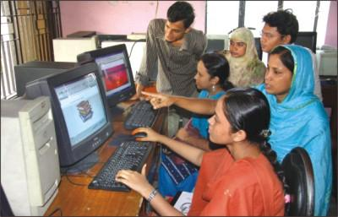
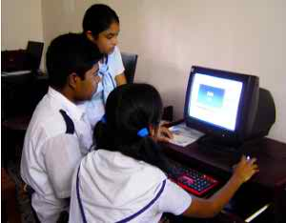
বর্তমানে ছোট বড় সবাই কম্পিউটার ব্যবহার করে
Notes:
বর্তমানে ছোট বড় সবাই কম্পিউটার ব্যবহার করে

Slide 8
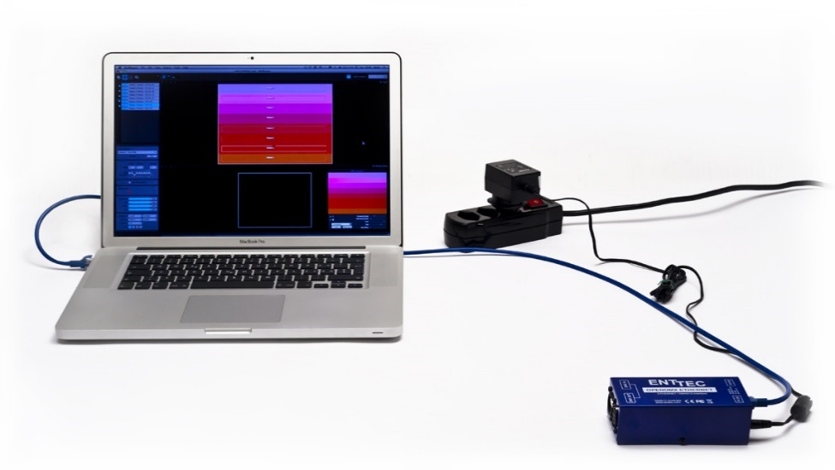
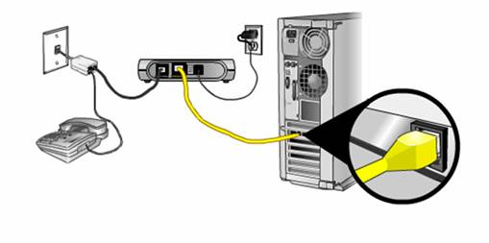
বৈদ্যুতিক সংযোগ
ল্যাপটপে বৈদ্যুতিক সংযোগ
ডেস্কটপে বৈদ্যুতিক সংযোগ
Notes:
শিক্ষার্থীদের কাছে জানতে চাওয়া যেতে পারে-১।ল্যাপটপ ও ডেস্কটপে কিভাবে বৈদ্যুতিক সংযোগ দেওয়া হয়? সম্ভাব্য উত্তর: ল্যাপটপে চার্জার এর মাধ্যমে আর পিসিতে সরাসরি সকেটের সাথে কম্পিউটারের বৈদ্যুতিক সংযোগ দেওয়া হয়।

Slide 9


আমাদের দেশের বিদ্যুৎ
প্রবাহের ভোল্টেজ ২২০
ভোল্ট।
বিদ্যুতের ভোল্টেজ ৫০ ভোল্টের বেশি হলে আমরা সেটা অনুভব করতে পারি।
Notes:
শিক্ষার্থীদের কাছে জানতে চাওয়া যেতে পারে-১।ভোল্টেজএর উঠা নামা কী ক্ষতি করে? সম্ভাব্য উত্তর: বৈদ্যুতিক সরঞ্জম পুড়ে যাওয়ার সম্ভাবনা থাকে।

Slide 10
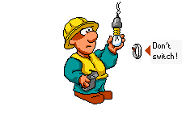
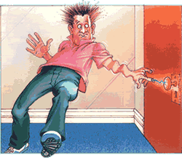
  তাই, কেউ বিদ্যুতায়িত হলে তার হাত-পা নাড়াতে পারে না।
Notes:
শিক্ষার্থীদের কাছে জানতে চাওয়া যেতে পারে-১। বৈদ্যুতিক শিক খেলে কী সমস্যার সম্মুখীন হতে হয়।সম্ভাব্য উত্তর: কেউ বিদ্যুতায়িত হলে তার হাত-পা নাড়াতে পারে না।

Slide 11
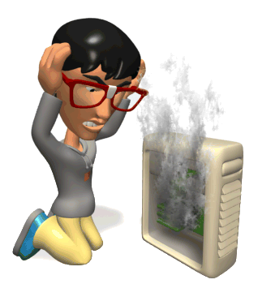
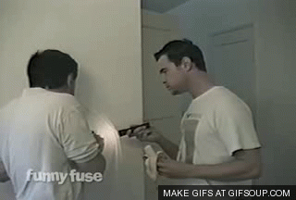
বৈদ্যুতিক শর্ট সার্কিট
CPU তে আগুন ধরে যাওয়া
ইলেকট্রিক শক খাওয়া
এগুলো কেন হয় বলতে পার-
Notes:
শিক্ষার্থীদের কাছে জানতে চাওয়া যেতে পারে-১।CPU তে আগুন ধরে যাওয়া, ইলেকট্রিক শক খাওয়া এগুলো কেন হয় ? সম্ভাব্য উত্তর :বৈদ্যুতিক গোলযোগের কারনে।

Slide 12
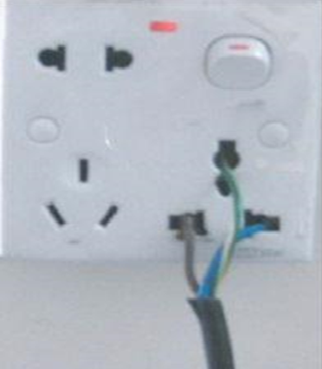
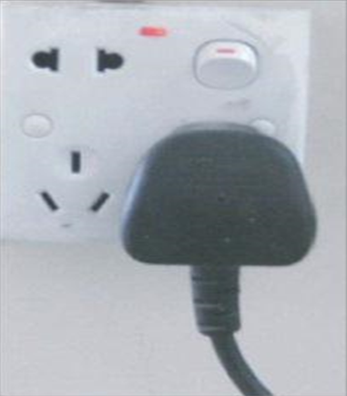
সকেট থেকে ভুল বিদ্যুৎ সংযোগ
সকেট থেকে প্লাগের মাধ্যমে সঠিকভাবে বিদ্যুৎ সংযোগ
Notes:
শিক্ষার্থীদের কাছে জানতে চাওয়া যেতে পারে-১।বিদ্যুৎ সংযোগ এর কোন প্রক্রিয়াটি সঠিক বলে তুমি মনে কর?সম্ভাব্য উত্তর :সকেট থেকে প্লাগের মাধ্যমে সঠিকভাবে বিদ্যুৎ সংযোগ

Slide 13
একক কাজ
বৈদ্যুতিক সংযোগ সঠিক না হলে কী কী সমস্যা হতে
পারে বলে তুমি মনে কর।

Slide 14
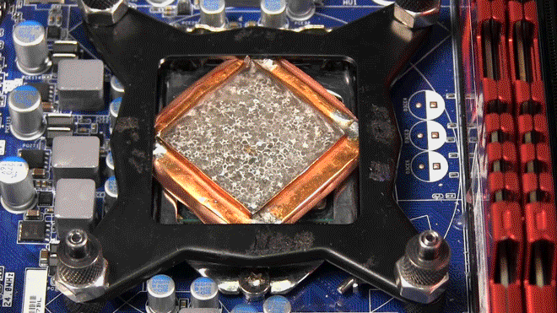
প্রসেসরের উপরে ফ্যান লাগানো হয় কেন?
Notes:
শিক্ষার্থীদের কাছে জানতে চাওয়া যেতে পারে-১।প্রসেসরের উপরে ফ্যান লাগানো হয় কেন? সম্ভাব্য উত্তর : প্রসেসর ঠান্ডা রাখার জন্য।

Slide 15
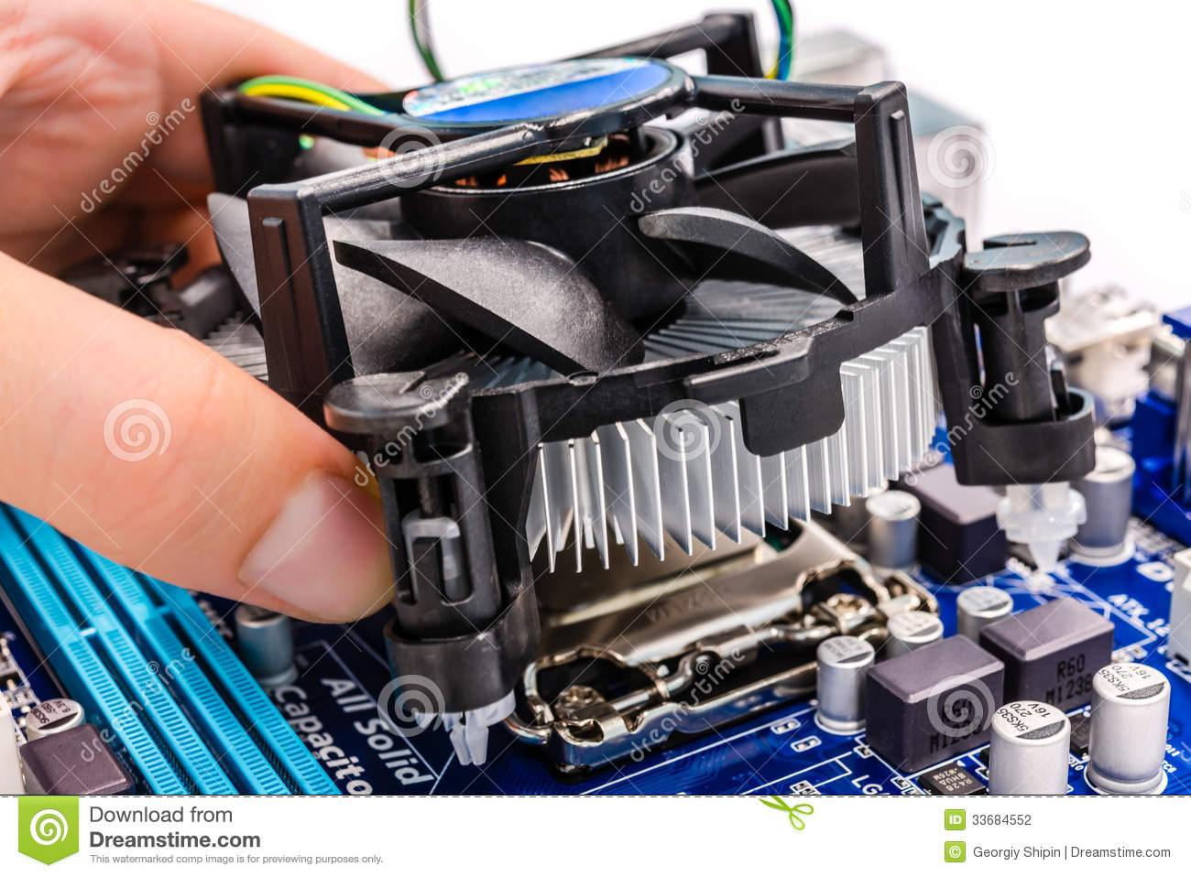
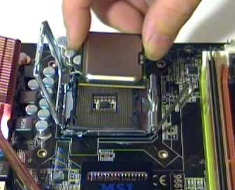
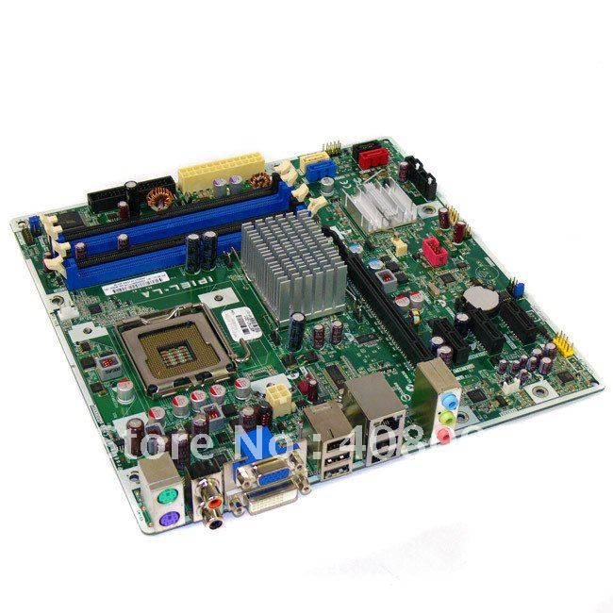

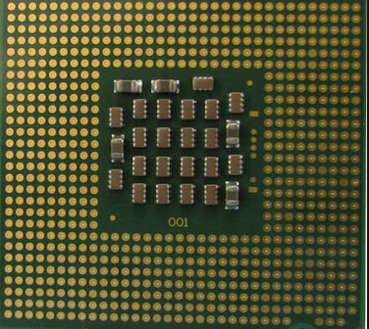
প্রসেসরের ওপর কুলিং ফ্যান বসাতে হয়
প্রসেসর গরম হয়ে কম্পিউটারের ক্ষতি হয়ে যেতে পারে
Notes:
সিপিইউ এর প্রসেসর ঠান্ডা রাখতে কী করা উচিত? সম্ভাব্য উত্তর: ভিতর বাতাস ঢোকার এবং বের হবার পথ কোন ভাবেই বন্ধ করা যাবে না, প্রসেসরের ওপর কুলিং ফ্যান বসাতে হয় কারণ প্রসেসর গরম হয়ে কম্পিউটারের ক্ষতি হয়ে যেতে পারে

Slide 16
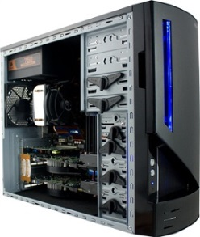
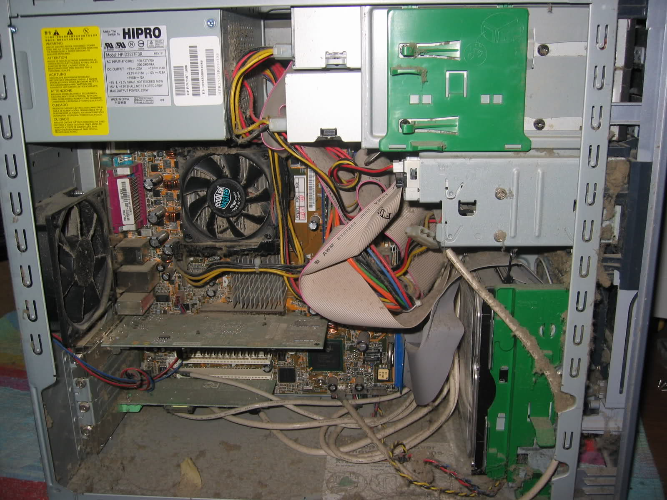
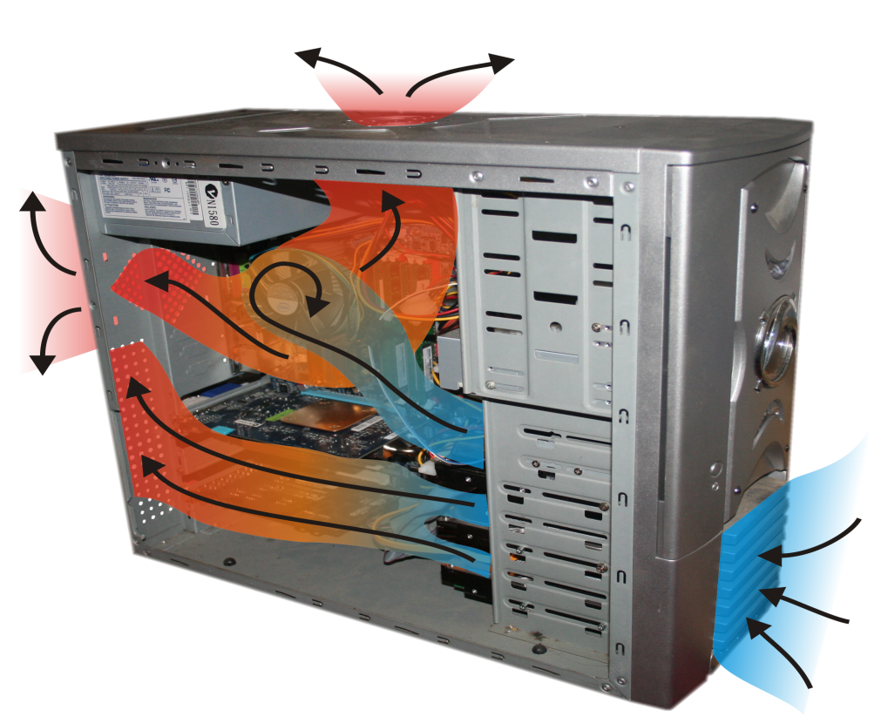
সিপিইউ এর ভিতর বাতাস ঢোকার এবং বের হবার পথ কোন ভাবেই বন্ধ করা যাবে না
Notes:
শিক্ষার্থীদের কাছে জানতে চাওয়া যেতে পারে-১।ল্যাবে কোন কম্পিউটার রাখা ভালো? সম্ভাব্য উত্তর : ধুলাবালি মুক্ত কম্পিউটার

Slide 17
দলগত কাজ
কম্পিউটারে ফ্যান লাগানো হয় কেন- ব্যাখ্যা কর।

Slide 18
মূল্যায়ন
১। আমাদের দেশে বিদ্যুৎ প্রবাহের ভোল্টেজ কত?
(ক) ২০০
(গ) ২১০
আবার চেষ্টা কর।
আবার চেষ্টা কর।
উত্তরটি সঠিক
আবার চেষ্টা কর।
(খ) ২০৫
(ঘ) ২২০
২। কম্পিউটার ব্যবহারের ক্ষেত্রে সবাইকে কোন বিষয়ে সতর্ক থাকা উচিত?
(ক) সময়ের
(গ)দুর্যোগপূর্ণ আবহাওয়া
(খ) বৈদ্যুতিক সংযোগ
(ঘ) মানসিক ক্লান্তি
আবার চেষ্টা কর।
আবার চেষ্টা কর।
উত্তরটি সঠিক
আবার চেষ্টা কর।

Slide 19
বাড়ির কাজ
আইসিটি যন্ত্রপাতির নাম | দুর্ঘটনার কারণ | সুরক্ষার উপায়
উপরোক্ত টেবিলটি বাড়ি থেকে পূরণ করে আনবে।

Slide 20

ধন্যবাদ

Slide 21
কৃতজ্ঞতা স্বীকার
শিক্ষান্ত্রণালয়, মাউশি, এনসিটিবি ও এটুআই-এর সংশ্লিষ্ট কর্মকর্তাবৃন্দ
এবং কন্টেন্ট সম্পাদক হিসেবে যাঁদের নির্দেশনা, পরামর্শ ও তত্ত্বাবধানে এই মডেল কন্টেন্ট সমৃদ্ধ হয়েছে তারা হলেন-
জনাব মোঃ কবির হোসেন সহকারী অধ্যাপক, টিটিসি, ঢাকা
জনাব মির্জা মোঃ দিদারুল আনাম প্রভাষক, টিটিসি, ঢাকা
জনাব মোঃ আহসানূল আরেফিন চৌধুরী সহকারী অধ্যাপক, টিটিসি, ঢাকা

